Slide 1
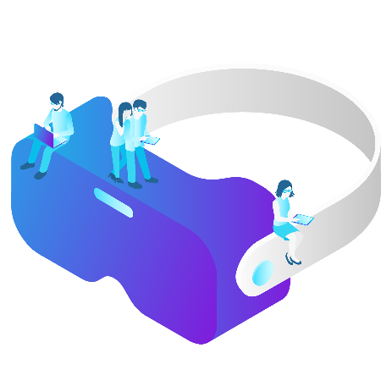
“VR 口吃治疗与训练”APP
最终总结汇报 第12组
安卓智能应用设计
汇报人：吴梓祺、罗佳海

Slide 2
内容
01
02
03
04
整体界面展示
功能展示
开发难点
重点
测试设计的覆盖
用户体验与改进
项目分工

Slide 3
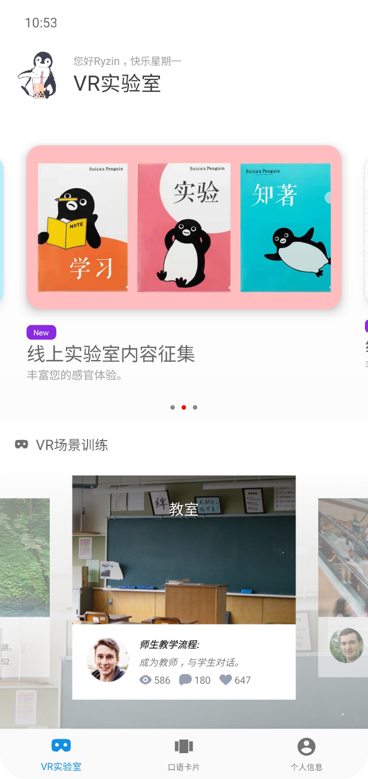
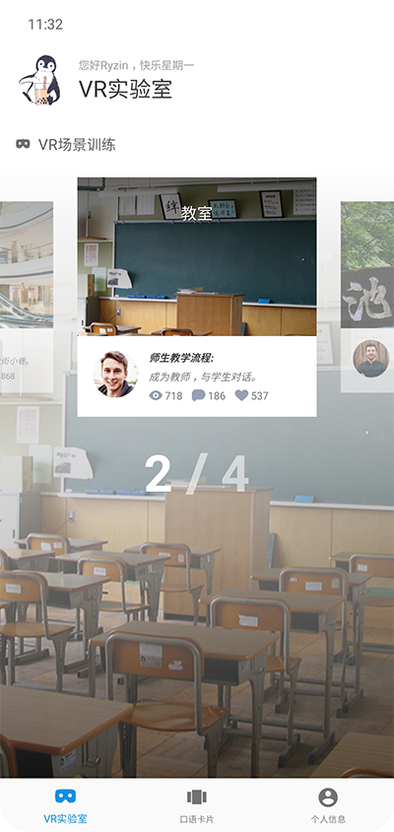
Part 1 整体界面展示和功能展示
“VR实验室”
动效丰富
界面简洁
滑动选择
不同VR场景

Slide 4
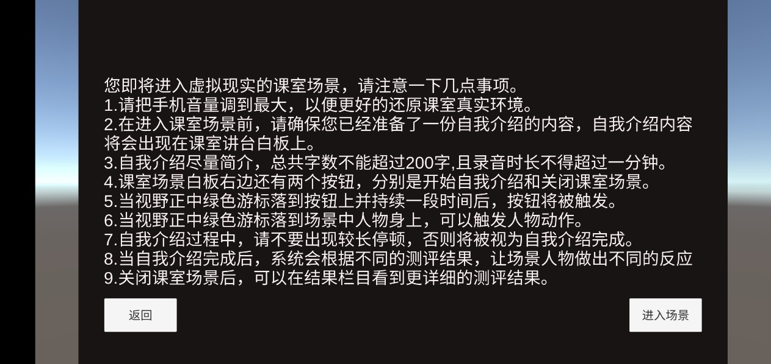
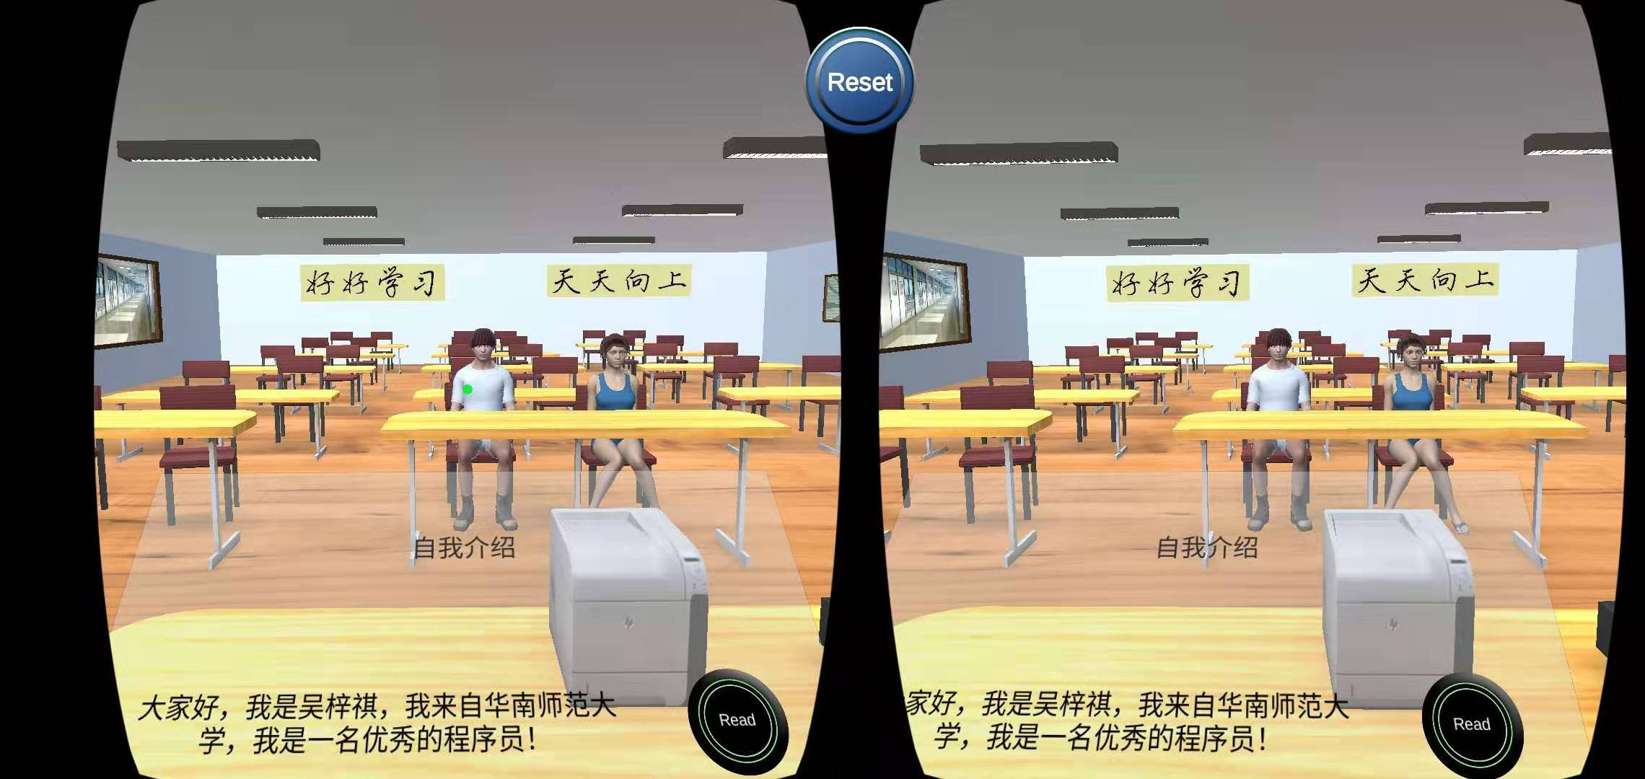
Part 1 整体界面展示和功能展示
“VR实验室”
VR场景
使用友好提示
语音评测和语音合成
人物交互动画 对话\鼓掌\嘘声
VR场景

Slide 5
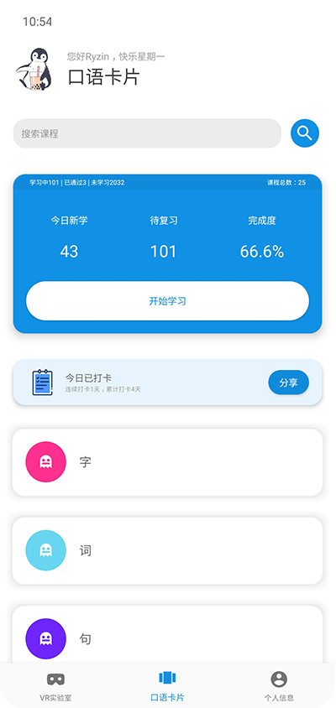
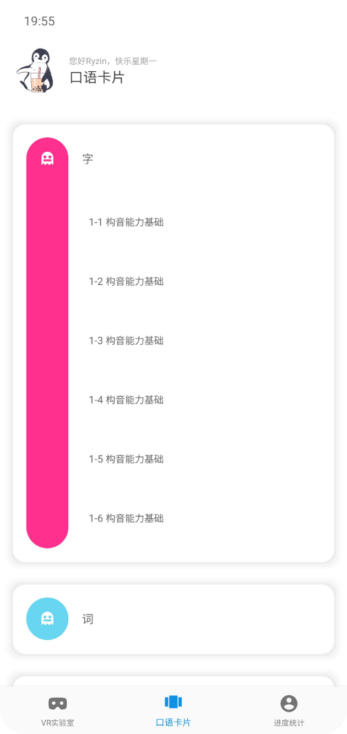
Part 1 整体界面展示和功能展示
“口语卡片”
展开式菜单
支持分享应用海报
可选择课程
字、词、句训练

Slide 6
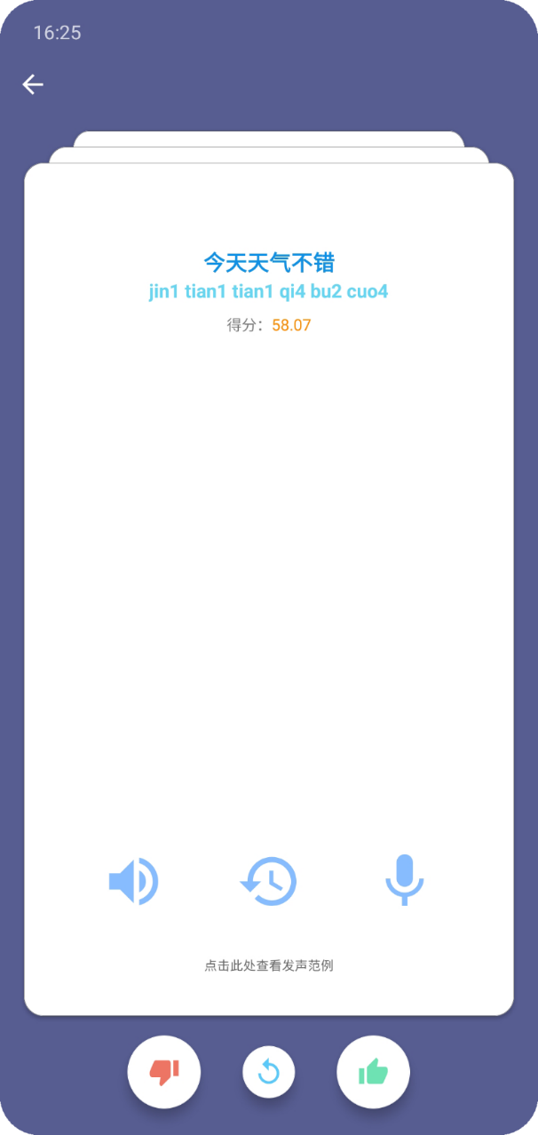
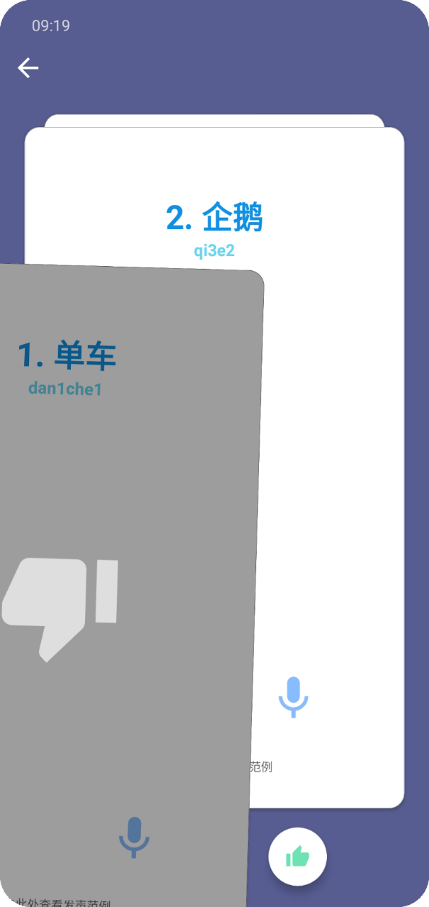
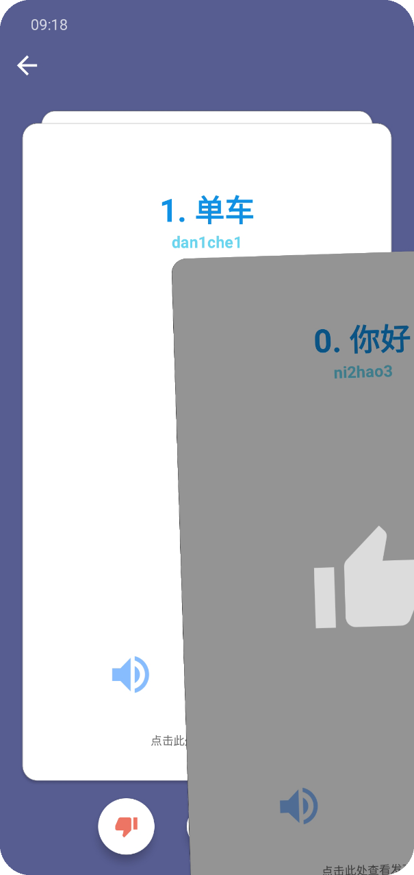
Part 1 整体界面展示和功能展示
“口语卡片”
栈式词卡
左滑未掌握，加入栈底；
右滑掌握，从栈顶退出
朗读评分
可回听用户朗读录音
可查看评测详情

Slide 7
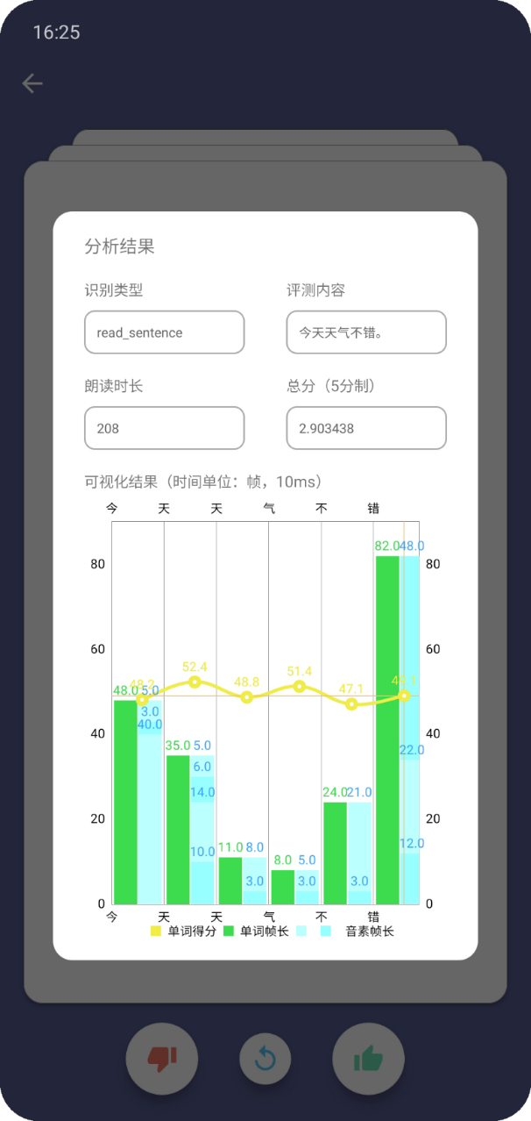
Part 1 整体界面展示和功能展示
“口语卡片”
音素帧长信息
栈式柱状图
（相当于各拼音分解的时长，如zhuo 分为 zh 和 uo）
了解用户重读、回读、漏读情况
单字得分，折线图。
评测分析结果
数据可视化
图表可滑动，放大
便于不同分辨率查看

Slide 8
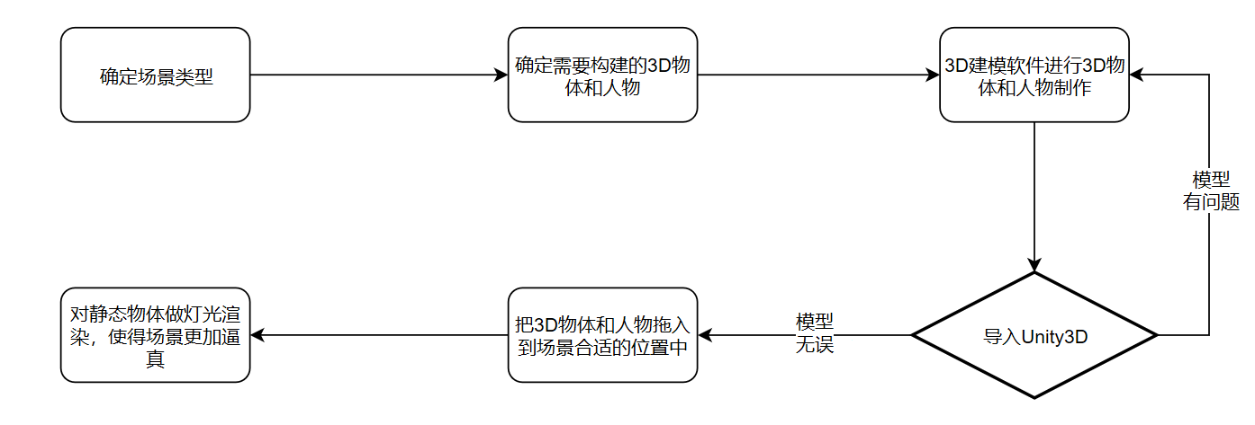
Part 2 项目难点与重点
VR场景建模
涉及软件：Unity 3D（C#）、3D Max、DAZ Studio（建模）

Slide 9

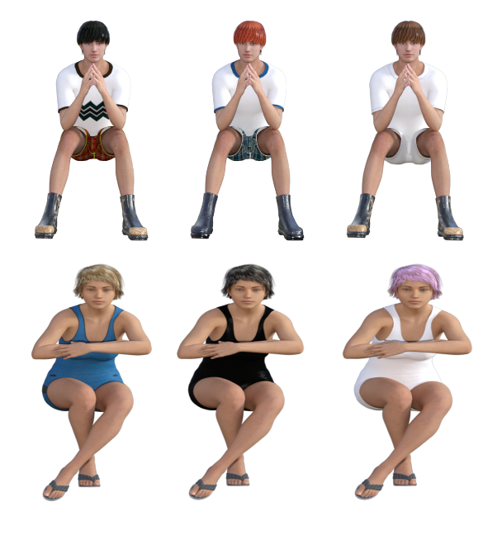
Part 2 项目难点与重点
人物建模与人物动画
学生模型
Unity 3D插件UMotion Pro编辑人物动画
涉及软件：Unity 3D（C#）、3D Max、DAZ Studio（建模）

Slide 10
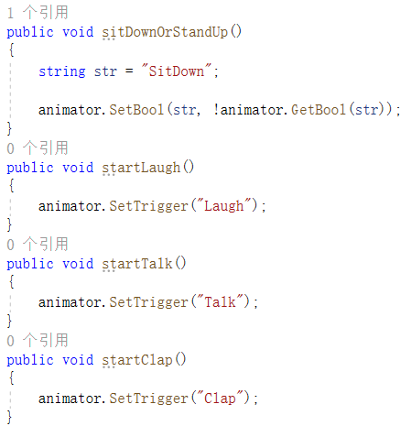
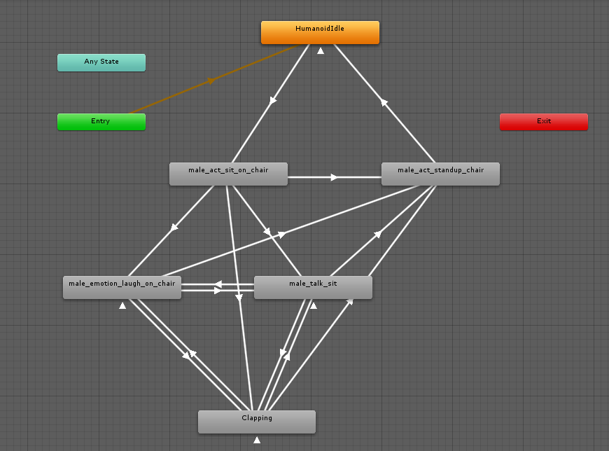
Part 2 项目难点与重点
人物建模与人物动画
Unity 3D中建立动画播放逻辑
动作触发Public函数

Slide 11
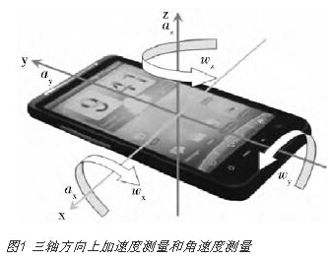
Part 2 项目难点与重点
陀螺仪和麦克风交互
手机坐标系
用于语音评测和语音合成

Slide 12
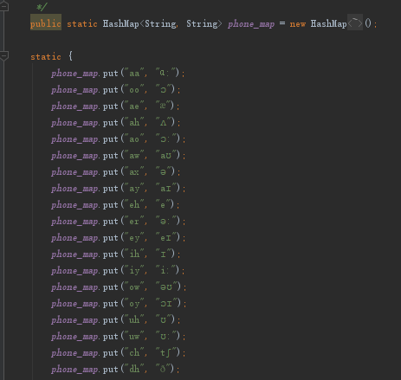
Part 2 项目难点与重点
高度封装语音评测和语音合成模块
语音评测模块，对发音水平进行评价、发音错误、缺陷进行定位和问题分析。
支持单字（汉语专有）、词语 和句子朗读三种题型。
高度封装，开发者甚至只要使用三行代码和回调函数就可以完成语音评测的功能
并且代码在Unity项目和安卓项目中通用
音素映射表

Slide 13
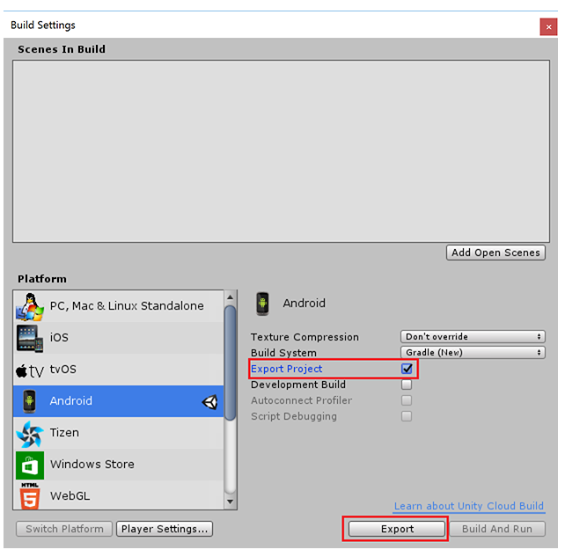
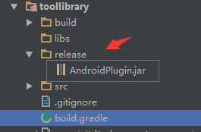
Part 2 项目难点与重点
Unity项目和Android项目的兼容和合并
Android Studio导出的jar包
Unity 3D导出Module

Slide 14
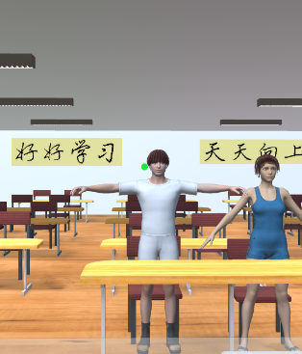
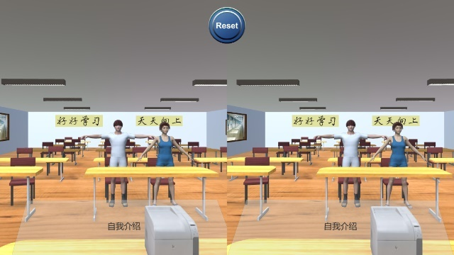
Part 2 项目难点与重点
功能实现
双画面和摄像机重置
游标

Slide 15
Part 2 项目难点与重点
功能实现
双画面和摄像机重置
游标

Slide 16
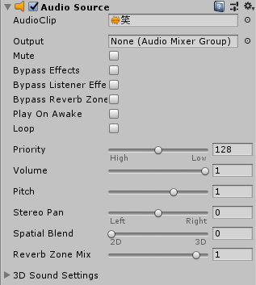
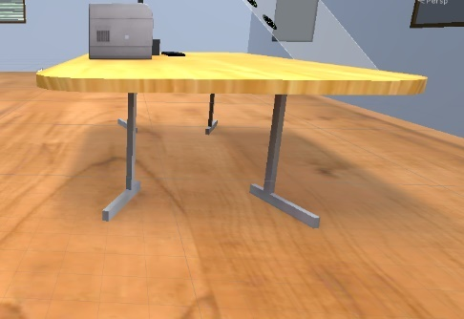
Part 2 项目难点与重点
Unity声音控制和光照渲染
灯光渲染后，场景阴影更加真实
Audio Source组件

Slide 17
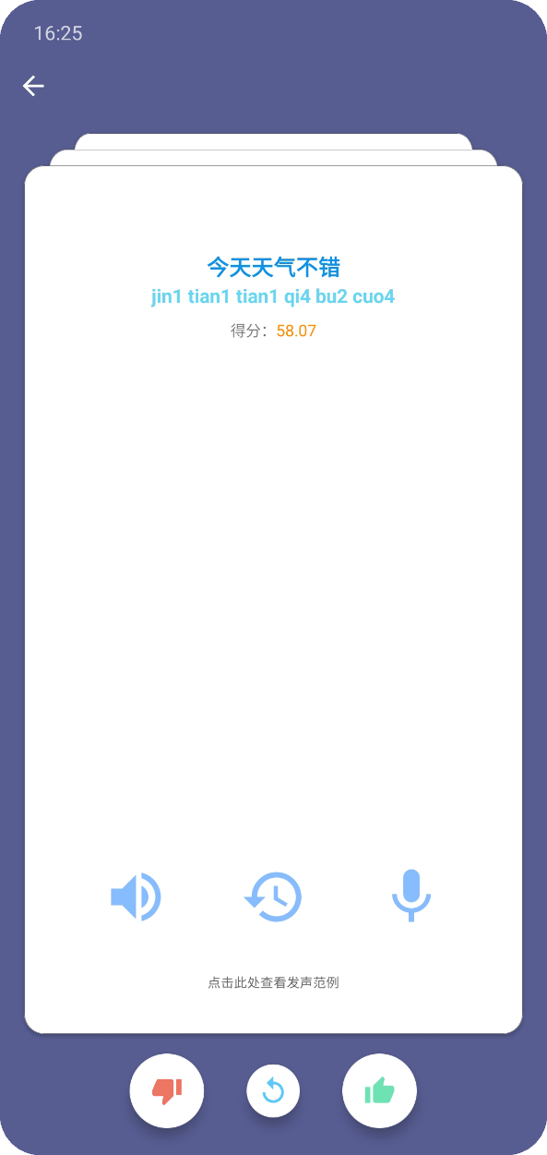

Part 2 项目难点与重点
Java和Kotlin混合编程
在项目中，我们使用了许多开源组件，如CardStackView、Material Drawer等。
其中某些组件是使用Kotlin编程的，所以本项目在修改其代码时，必然也要接触到Kotlin编程语言，增加了编程难度。
在“口语卡片”模块，主要使用Kotlin语言进行编程，

Slide 18
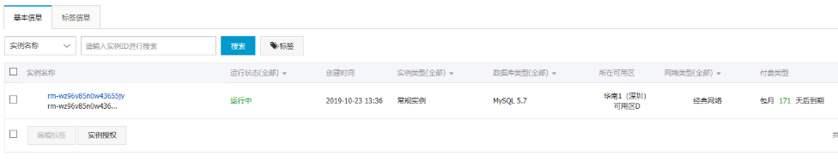
Part 2 项目难点与重点
阿里云云数据库
我们使用的是阿里云云数据库RDS版，使用云数据库的好处是，可以让APP的测试内容更新，提高了APP的扩展性和灵活性。
而且使用云数据可以让所有移动设备都获取到测试数据。

Slide 19
Part 2 项目难点与重点
阿里云云数据库
我们使用的是阿里云云数据库RDS版，使用云数据库的好处是，可以让APP的测试内容更新，提高了APP的扩展性和灵活性。
而且使用云数据可以让所有移动设备都获取到测试数据。

Slide 20
Part 2 项目难点与重点
动效调优的细节
为了不让用户感到突兀，我们对很多细节上的效果进行了大量的尝试。如在“口语卡片”页面，当焦点在搜索栏时，底部导航栏会立刻收起，软键盘会弹出。
当点击键盘外区域时，能够主动收起软键盘，并且搜索栏会失去焦点，同时，为了等待软键盘完全收起，底部导航栏会延时弹出。
这样就实现了一个完整的操作过程。
像这样细节的地方还有很多，因为我们最终希望用户能够理所当然的使用本应用的功能模块，而不是在某些地方会感觉莫名其妙。

Slide 21
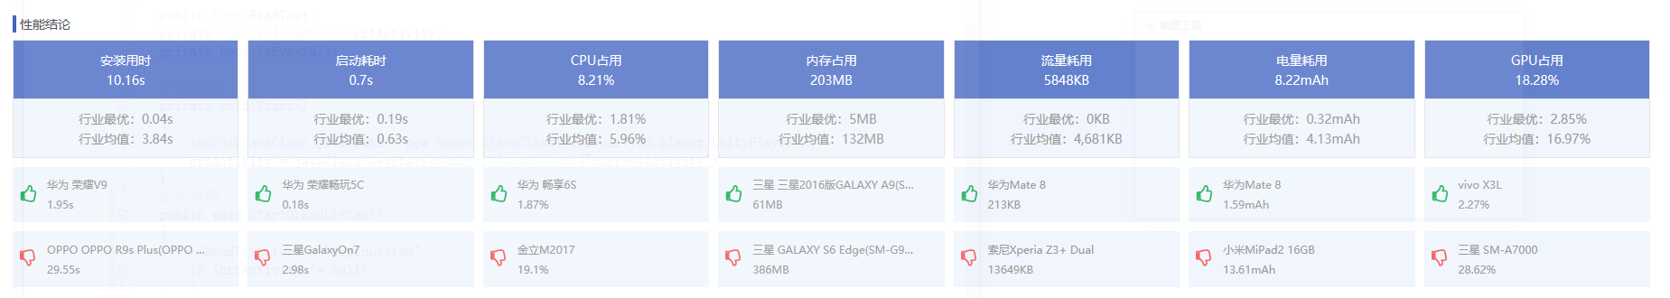
Part 3 测试设计的覆盖
百度MTC移动App测试方案
脚本兼容性测试
本测试覆盖市场主流机型，测试安装、启动、主要功能、卸载；可定制测试脚本，覆盖所需页面和核心功能；测试报告包含用例细节、截图、日志、性能数据和BUG详情。
性能结论

Slide 22
Part 3 测试设计的覆盖
百度MTC移动App测试方案
脚本兼容性测试
性能结论

Slide 23
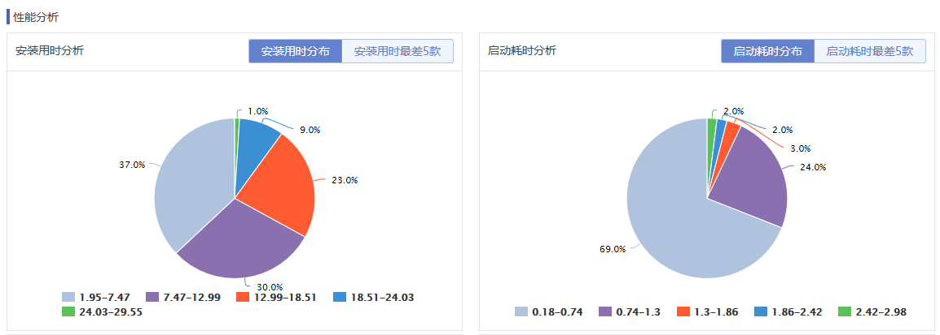
Part 3 测试设计的覆盖
百度MTC移动App测试方案
脚本兼容性测试
性能分析

Slide 24
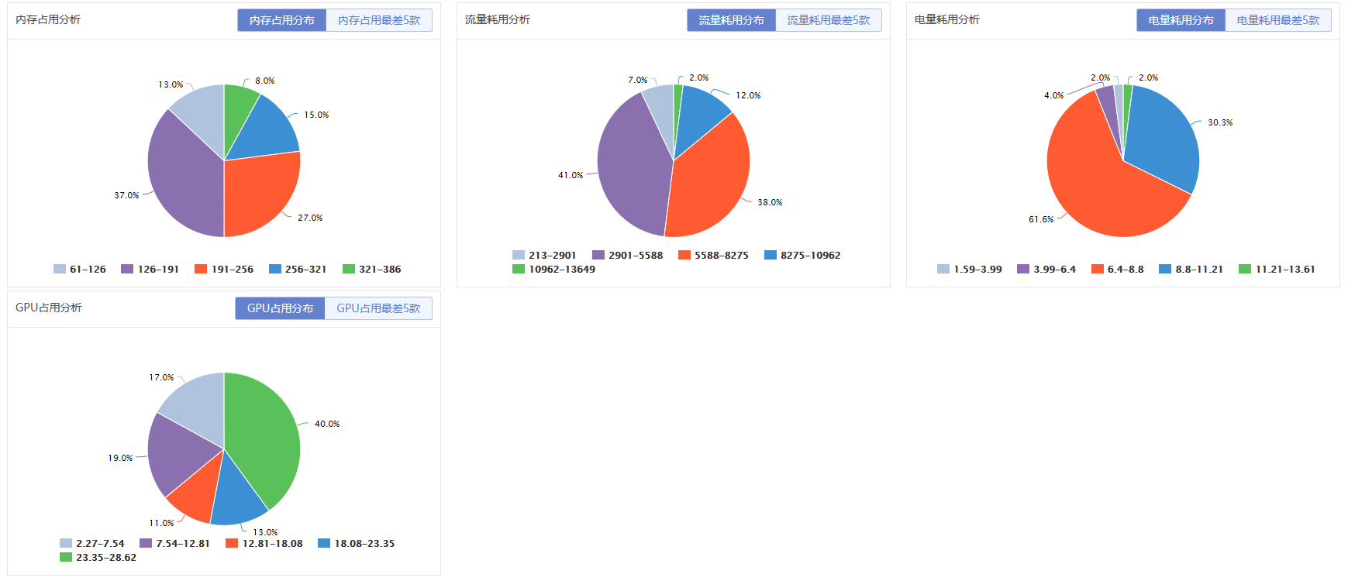
Part 3 测试设计的覆盖
百度MTC移动App测试方案
脚本兼容性测试
性能分析

Slide 25
Part 3 测试设计的覆盖
百度MTC移动App测试方案
脚本兼容性测试
性能分析

Slide 26
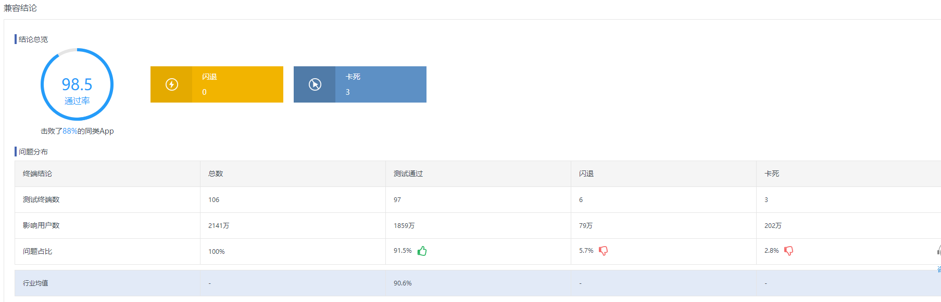
Part 3 测试设计的覆盖
百度MTC移动App测试方案
2．深度兼容测试
在选定机型上安装、启动、monkey、卸载等；记录测试过程中完整日志、截图、录像捕获CPU、内存、流量、电量等性能数据助您定位闪退、crash、ANR等问题。
兼容测试

Slide 27
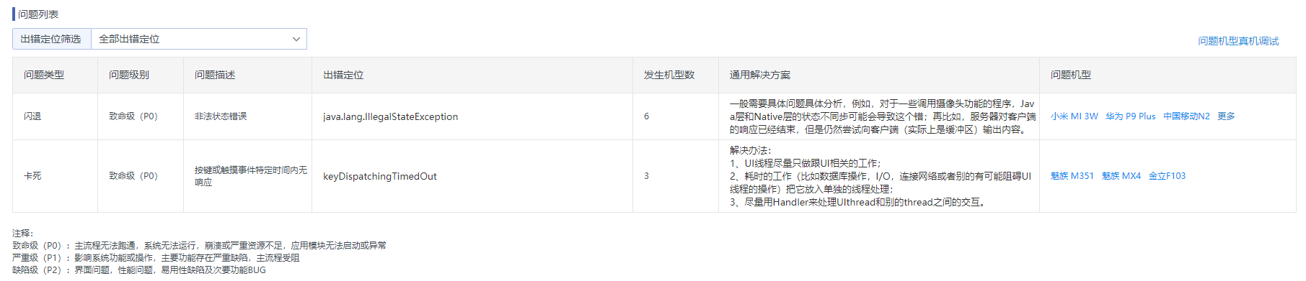
Part 3 测试设计的覆盖
百度MTC移动App测试方案
2．深度兼容测试
兼容测试

Slide 28
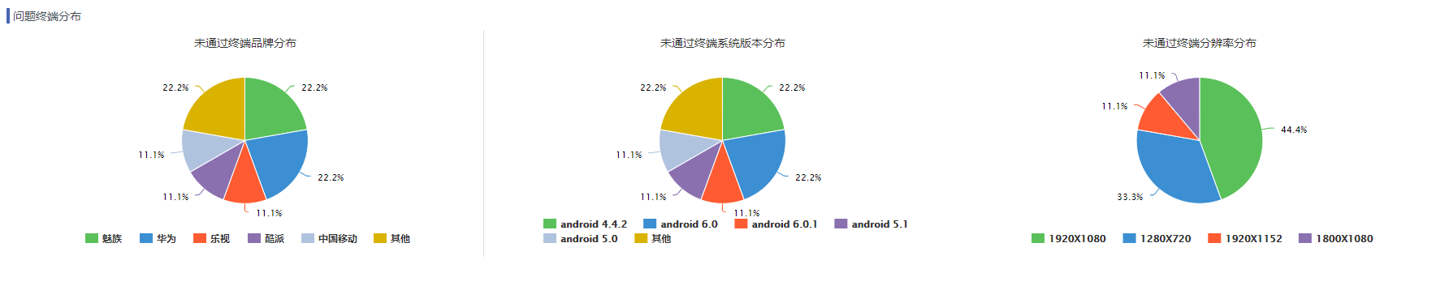
Part 3 测试设计的覆盖
百度MTC移动App测试方案
2．深度兼容测试
兼容测试

Slide 29
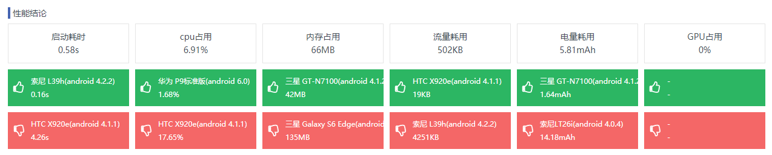
Part 3 测试设计的覆盖
百度MTC移动App测试方案
3．深度性能测试
拟典型使用场景及状态；全面获得启动时长、电量、流量、CPU等。
性能结论

Slide 30
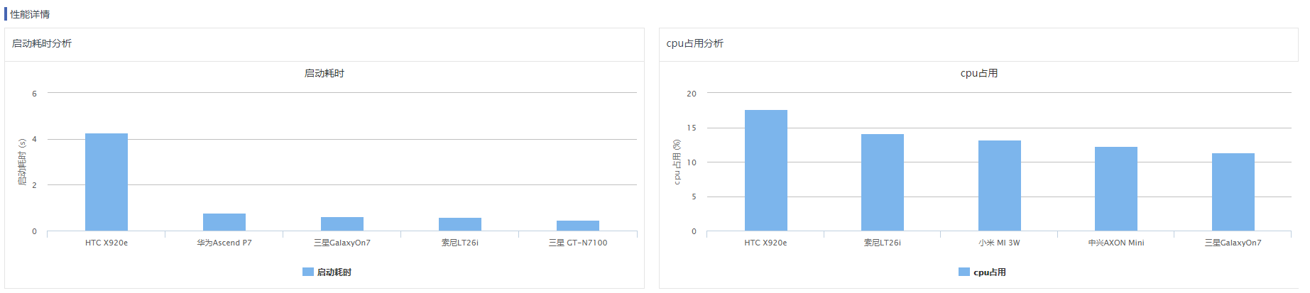
Part 3 测试设计的覆盖
百度MTC移动App测试方案
3．深度性能测试
启动耗时

Slide 31
Part 3 测试设计的覆盖
百度MTC移动App测试方案
3．深度性能测试
CPU占用

Slide 32
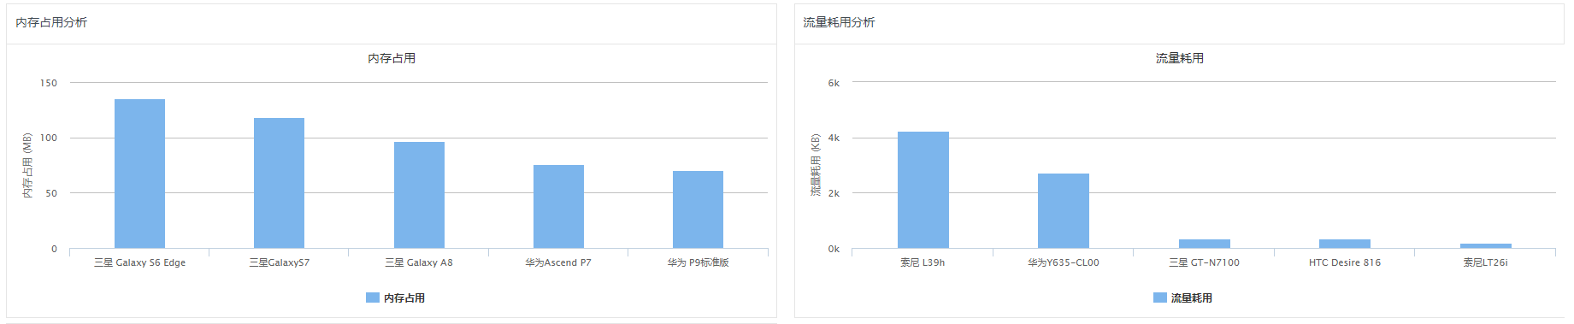
Part 3 测试设计的覆盖
百度MTC移动App测试方案
3．深度性能测试
内存占用

Slide 33
Part 3 测试设计的覆盖
百度MTC移动App测试方案
3．深度性能测试
流量耗用

Slide 34
Part 3 测试设计的覆盖
百度MTC移动App测试方案
3．深度性能测试
流量耗用

Slide 35
Part 3 用户体验和改进
我们也在线下寻找了数十名同学进行软件使用体验，并将反馈的问题进行记录和改进。
序号 | 用户 | 角色 | 应用评价 | 改进意见
1 | pxr | 2017级计算机学院学生 | 界面 、动效可以，都挺不错。 | 1.“口语卡片”页面，点击开始学习，希望能了解学习进度，不然不知道学到哪了。 2.“VR实验室”的轮播图滑动时，希望有一些“阻尼”，一滑就滑得太多了。 3.VR场景的文字提示一次给得太多，可以分阶段引导着提示。
9 | zjz | 2017级计算机学院学生 | 感觉动画和各种切换和过渡都很舒适，我都想不到可以这样做。这是这个应用ui设计的特色。 | 1. 口语卡片切换动画，可以更加平滑，现在太快了。

Slide 36
Part 3 用户体验和改进
我们也在线下寻找了数十名同学进行软件使用体验，并将反馈的问题进行记录和改进。
序号 | 用户 | 角色 | 应用评价 | 改进意见
7 | hzl | 2017级计算机学院学生 | 这个软件感觉不怎么能广泛传播，可能只会在特定团体中使用。 | 1.“VR实验室”页面下方太空。 2.“口语卡片”功能中的卡片也太空。 3.卡片分数可以大一些。这样用户可能更加兴奋。 4.初次使用最好有指引。
6 | stj | 2017级计算机学院学生 | 动画流畅，页面衔接做得很好，功能完善，很充实，作为学生作品似乎已经没有改进的地方了。 | 1.某些地方颜色有些鲜艳。

Slide 37
Part 3 用户体验和改进
我们也在线下寻找了数十名同学进行软件使用体验，并将反馈的问题进行记录和改进。
序号 | 用户 | 角色 | 应用评价 | 改进意见
3 | gyc | 2017级计算机学院学生 | 很好玩，没什么问题。 | 1.在VR场景中，提示较少，一开始不知道要盯着老师才能到下一步。
8 | ksz | 2017级计算机学院学生 | 效果很酷炫。 | 1.希望未来实现登录功能、进度记录。 2.分享功能分享的海报可以有二维码。

Slide 38
Part 3 项目分工
吴梓祺：Unity 3D开发，负责场景建模，人物建模，人物动画等等。“VR实验室”功能的实现。科大讯飞SDK的封装。云数据库的配置。文档撰写。
罗佳海：Android开发，负责UI设计，动效的实现。“口语卡片” 、“进度统计” 功能，功能质量审核。文档排版。
谢礼东：Unity项目和Android项目的合并。文档撰写。负责统筹具体赛事（本项目在本学期取得 言若金叶软件大赛 全国一等奖）。软件测试。
李佳蔚：组织团队分工，负责统筹具体赛事（本项目在本学期取得 由北京大学举办的“2018VR创意创新创业大赛”学生组银奖） 。Unity项目场景渲染。实现语音合成模块。文档撰写。

Slide 39
“VR 口吃治疗与训练”APP
最终总结汇报 第12组
感谢聆听

